Slide 1
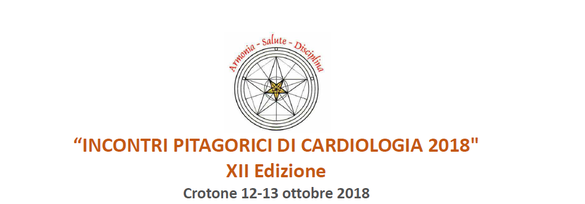
NOVITA’ IN TEMA DI SINDROMI CORONARICHE ACUTE
Prof. Giampaolo Niccoli Istituto di Cardiologia Università Cattolica del Sacro Cuore

Slide 2
AGENDA
Quarta definizione universale di infarto miocardico
MINOCA
RIVASCOLARIZZAZIONE MULTIVASALI NELLO STEMI
TERAPIA MEDICA OTTIMIZZATA POST SCA

Slide 3
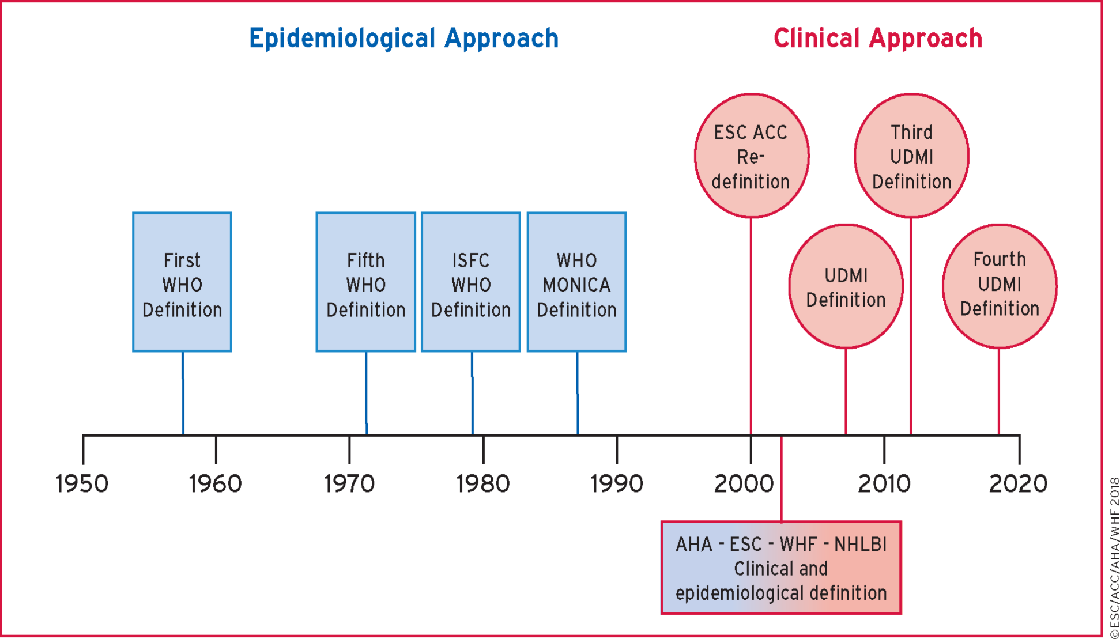
Myocardial infarction
2018 Fourth Definition on Myocardial Infarction, EHJ

Slide 4
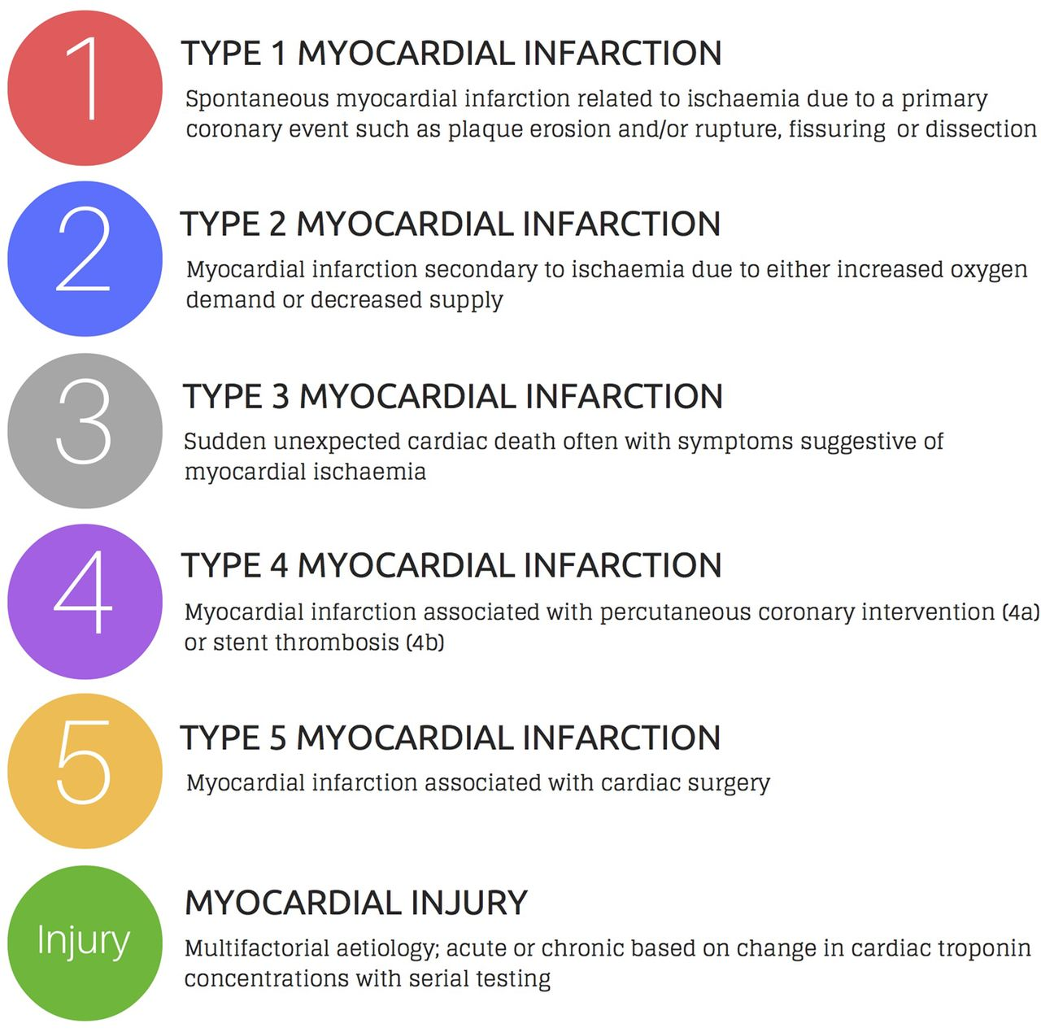
Cosa sapevamo
2012 Third Definition on Myocardial Infarction, EHJ

Slide 5
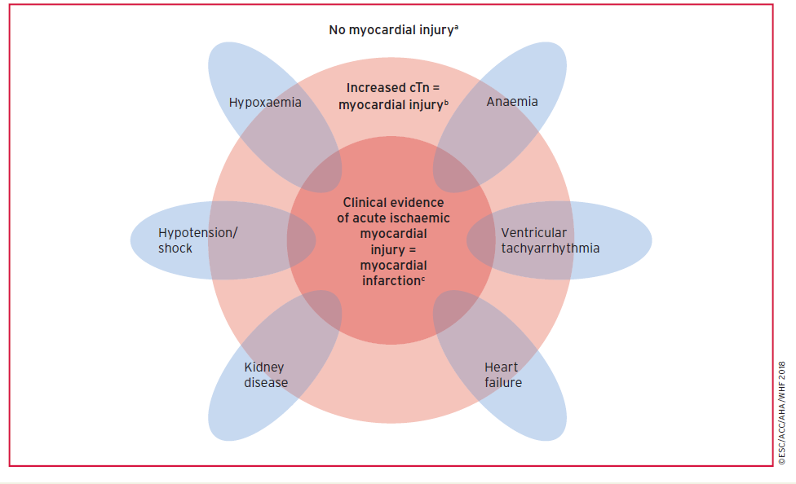
Quarta definizione universale
2018 Fourth Definition on Myocardial Infarction, EHJ

Slide 6
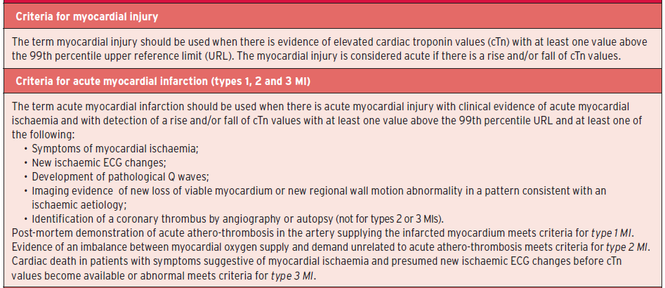
Quarta definizione universale
2018 Fourth Definition on Myocardial Infarction, EHJ

Slide 7
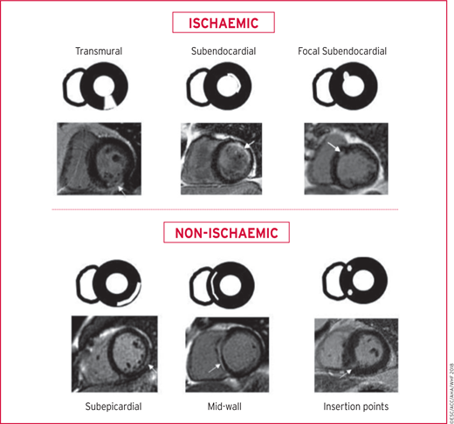
Enhanced role of imaging
Risonanza magnetica cardiaca
2018 Fourth Definition on Myocardial Infarction

Slide 8
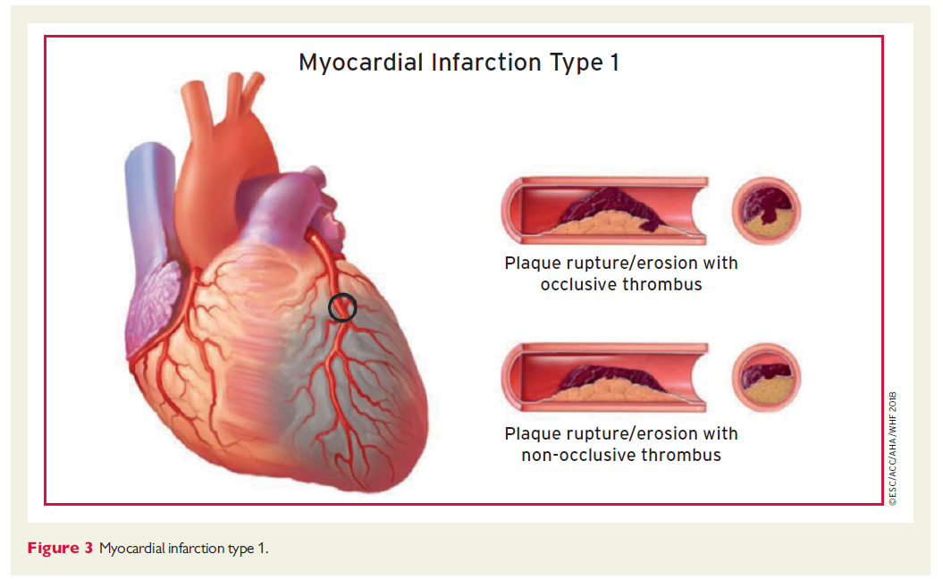
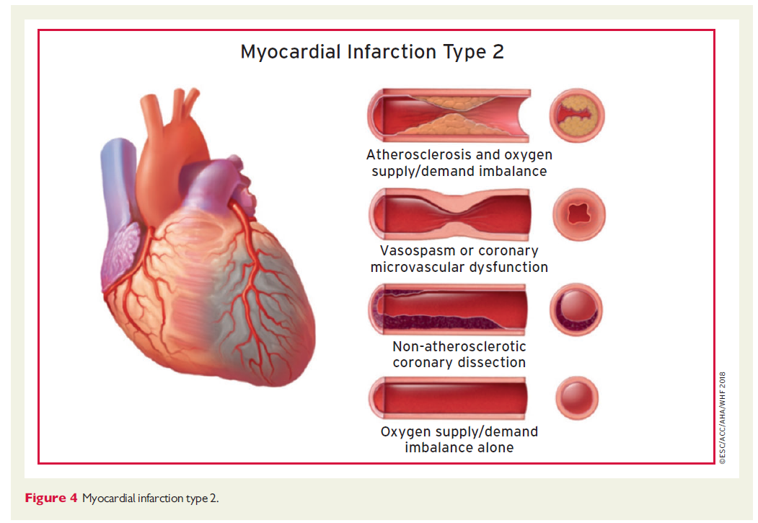
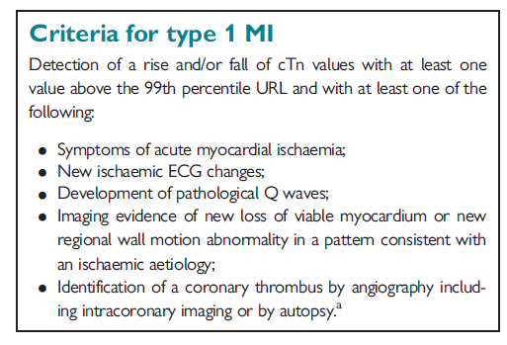
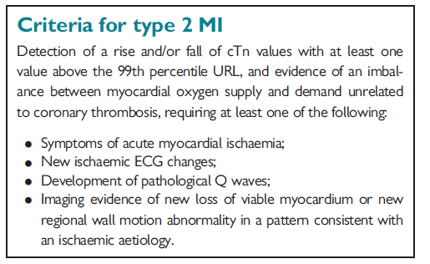
Quarta definizione universale

Slide 9
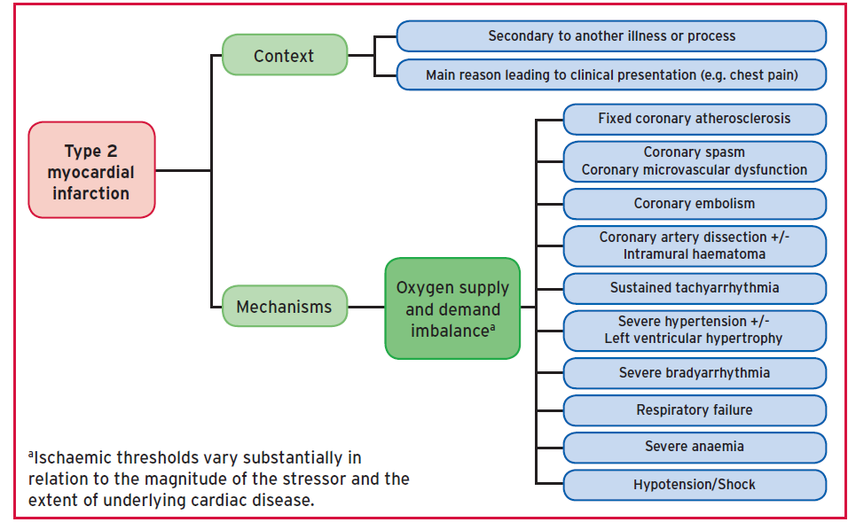
Infarto miocardico di tipo 2
2018 Fourth Definition on Myocardial Infarction, EHJ

Slide 10
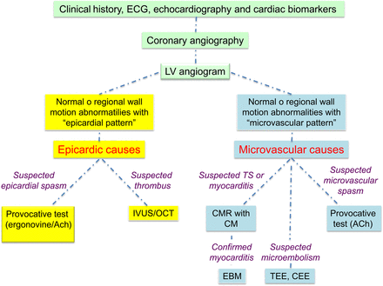
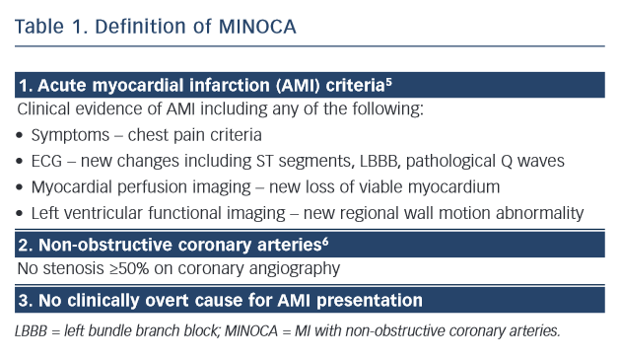
Minoca
Niccoli G, Scalone G, Crea F. Eur Heart J 2015 36: 475-481
Pasupathy et al. Eur Card Rev, Volume 10 Issue 2 Winter 2015

Slide 11
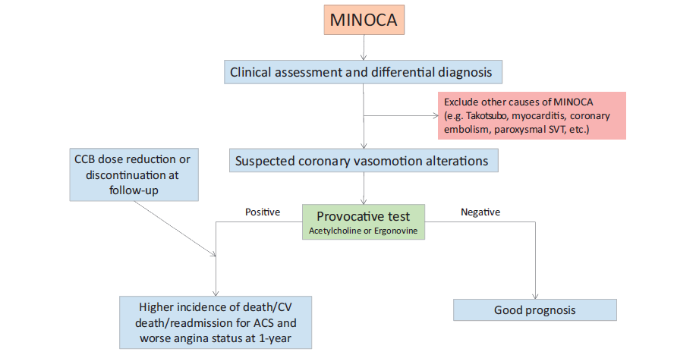
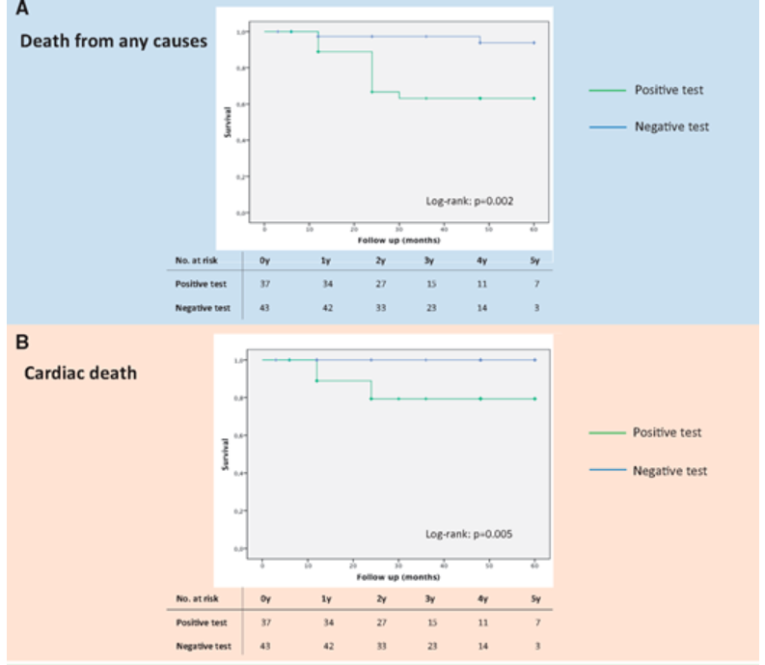
Minoca e alterazioni vasomotilita’
Montone RA et al. Eur Heart J 2018 Jan 7;39(2):91-98

Slide 12
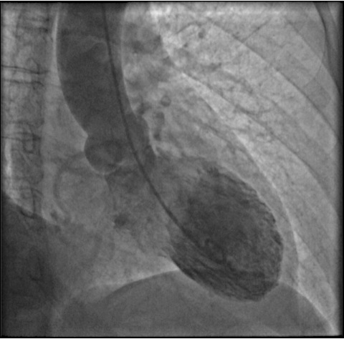
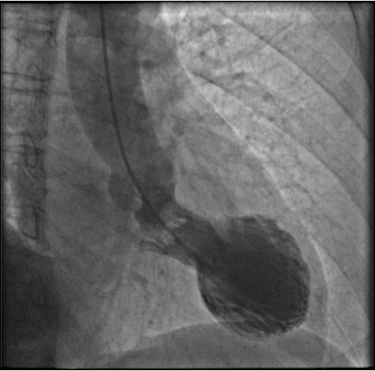
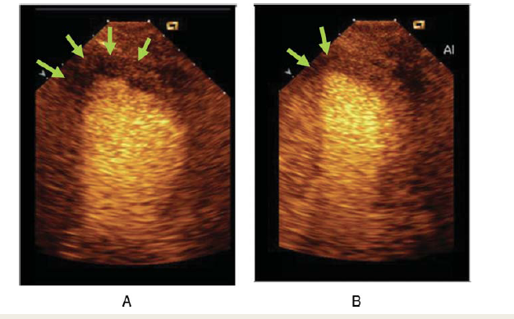
Takotsubo Syndrome
reversible coronary microvasculardysfunction
Galiuto L et al, EHJ, 2010

Slide 13
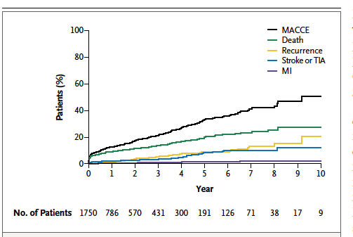
Takotsubo Syndrome: Prognosis
Templin C et al, NEJM, 2015

Slide 14
AGENDA
Quarta definizione universale di infarto miocardico
MINOCA
RIVASCOLARIZZAZIONE MULTIVASALI NELLO STEMI
TERAPIA MEDICA OTTIMIZZATA POST SCA

Slide 15
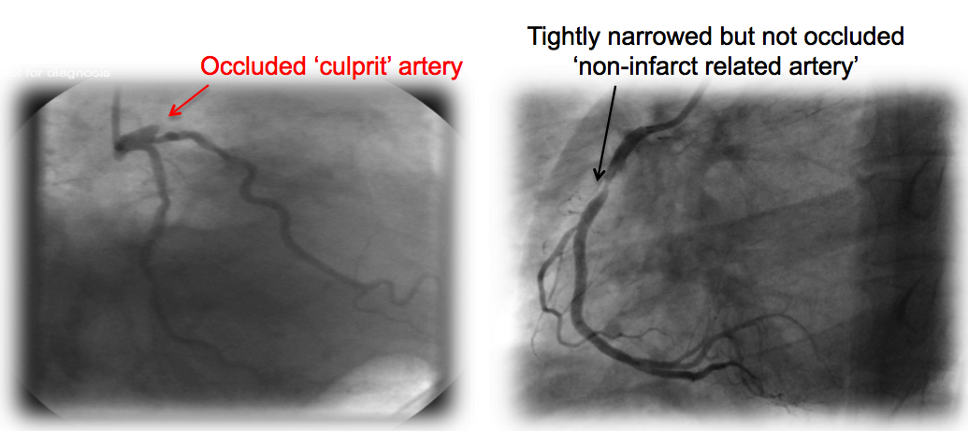
Non culprit lesions in ACS and multivessel disease
Can non culprit lesions treatment improve outcome?
IF yes, what’s the right timing?

Slide 16
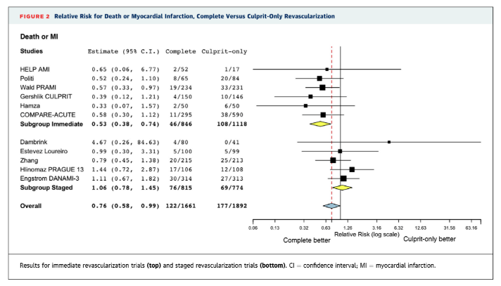
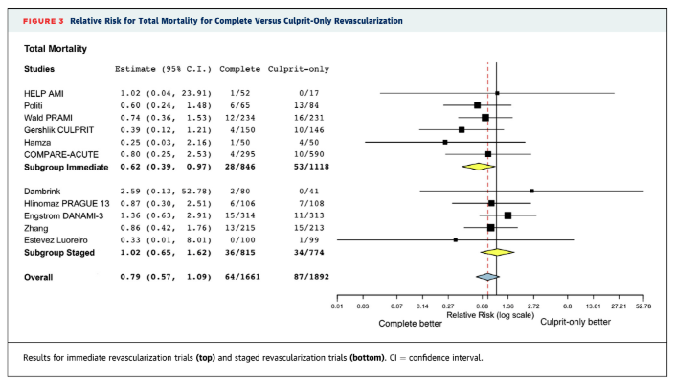
Metanalisi 1
Pasceri V. et al. JACC Cardiovasc Interv. 2018 May 14;11(9):833-843

Slide 17
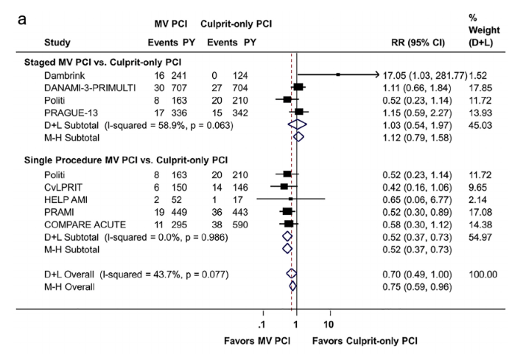
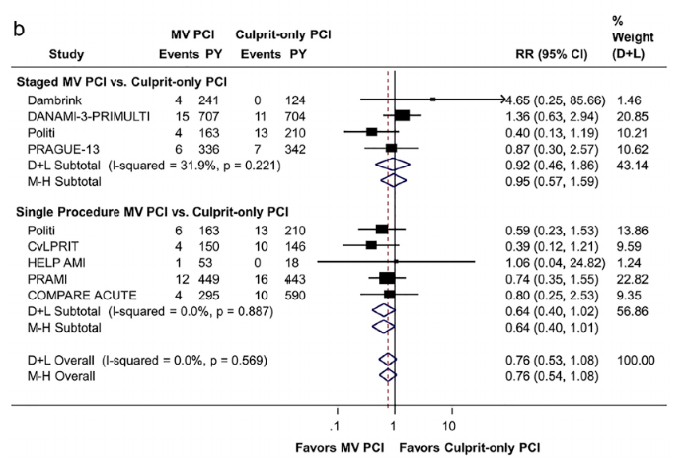
Death or MI
Death
Metanalisi 2
Bangalore et al. Am J Cardiol. 2018 Mar 1;121(5):529-536.

Slide 18
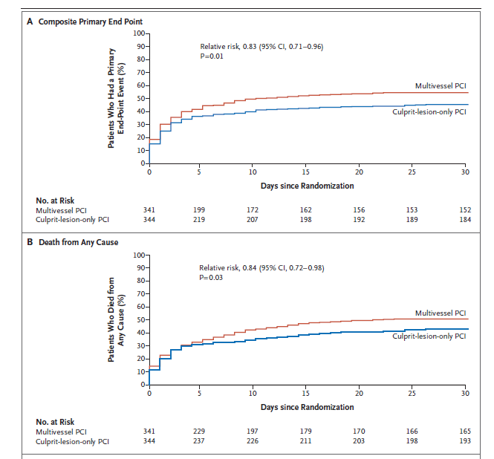
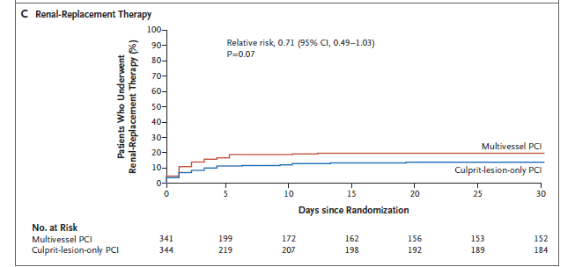
Culprit Shock
Thiele H et al NEJM 2017

Slide 19
AGENDA
Quarta definizione universale di infarto miocardico
MINOCA
RIVASCOLARIZZAZIONE MULTIVASALI NELLO STEMI
TERAPIA MEDICA OTTIMIZZATA POST SCA

Slide 20
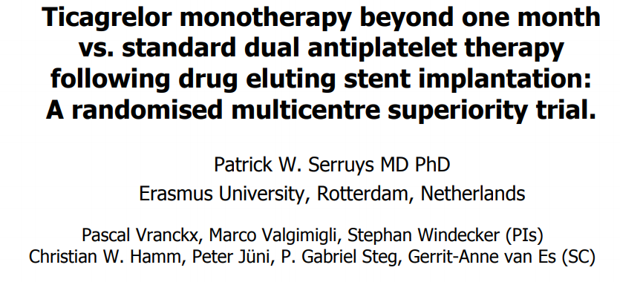
GLOBAL LEADERS trial
Vranckx P. et al. Lancet. 2018 Sep 15;392(10151):940-949.
Vranckx P. et al. Global Leaders trial Presented by Serruys P. W. at ESC Munich 2018

Slide 21
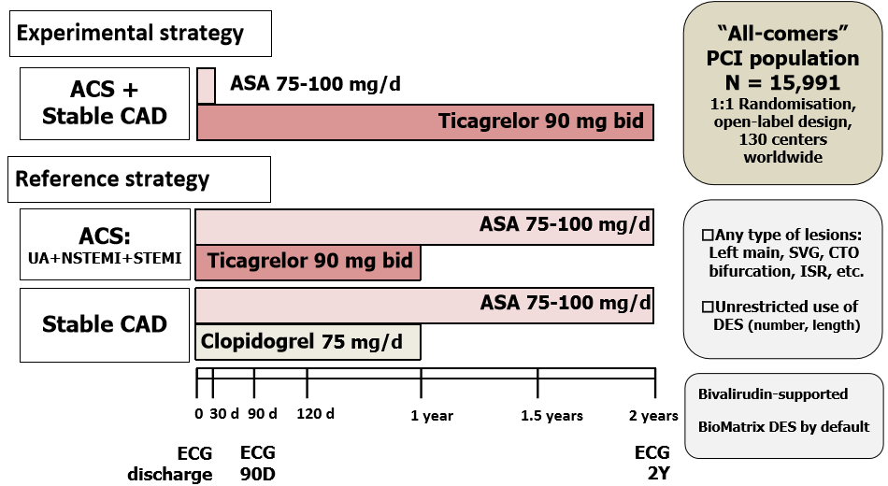
Study design and methods
Vranckx P. et al. Lancet. 2018 Sep 15;392(10151):940-949.
Vranckx P. et al. Global Leaders trial Presented by Serruys P. W. at ESC Munich 2018

Slide 22
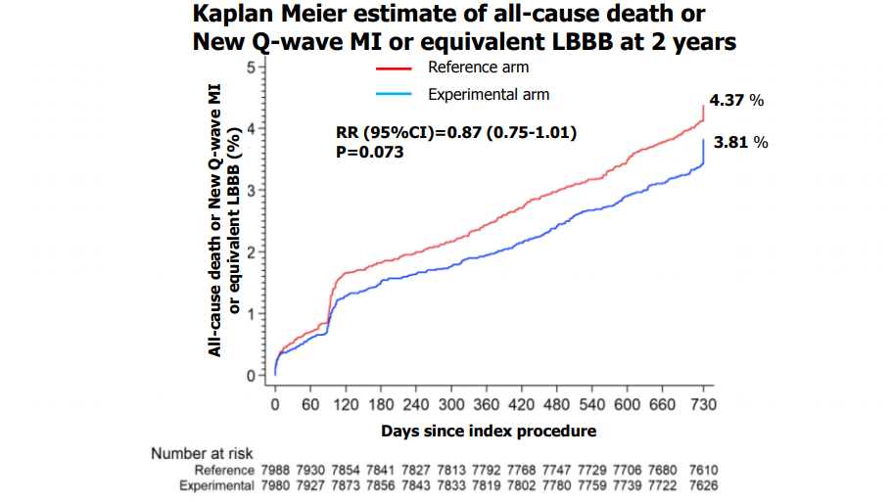
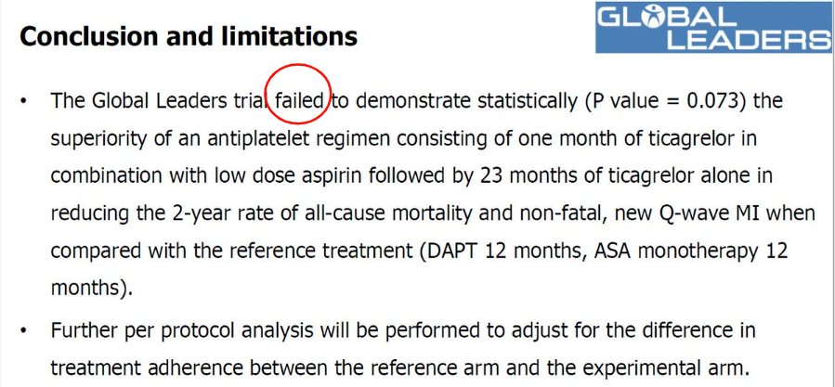
Results
Vranckx P. et al. Lancet. 2018 Sep 15;392(10151):940-949.
Vranckx P. et al. Global Leaders trial Presented by Serruys P. W. at ESC Munich 2018

Slide 23
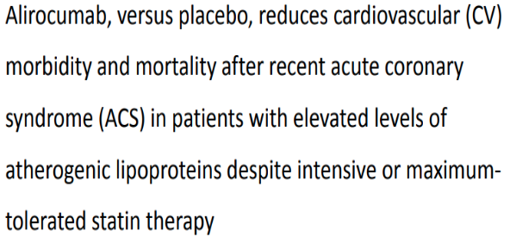
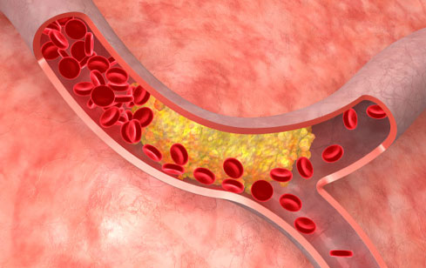
ODYSSEY trial
Study hypothesis
Schwartz GG, Szarek M, Bhatt DL, et al. The ODYSSEY Outcomes trial: Alirocumab in patients after acute coronary syndrome—topline results. Presented at: ACC 2018. March 10, 2018. Orlando, FL.

Slide 24
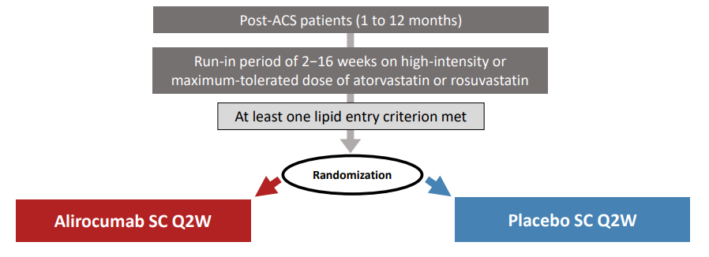
Study design
Schwartz GG, Szarek M, Bhatt DL, et al. The ODYSSEY Outcomes trial: Alirocumab in patients after acute coronary syndrome—topline results. Presented at: ACC 2018. March 10, 2018. Orlando, FL.

Slide 25
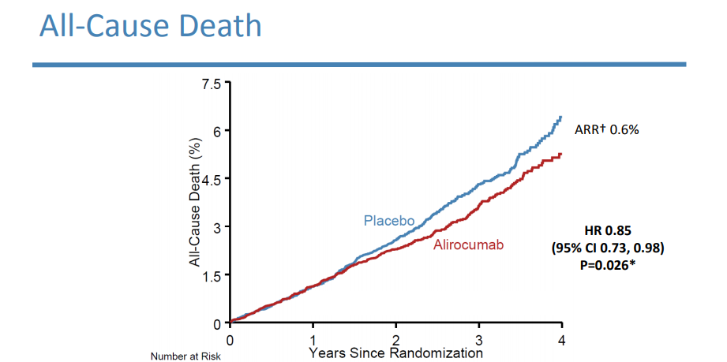
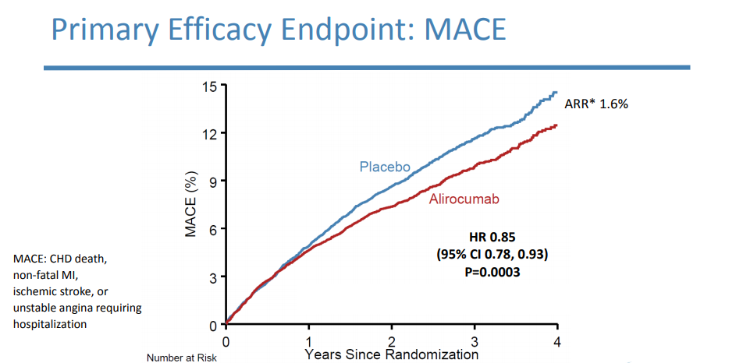
Results
Schwartz GG, Szarek M, Bhatt DL, et al. The ODYSSEY Outcomes trial: Alirocumab in patients after acute coronary syndrome—topline results. Presented at: ACC 2018. March 10, 2018. Orlando, FL.

Slide 26
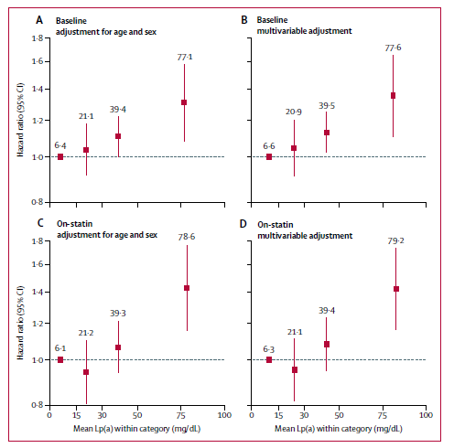
Lipoproteina a
Willeit P et al Lancet 2018

Slide 27
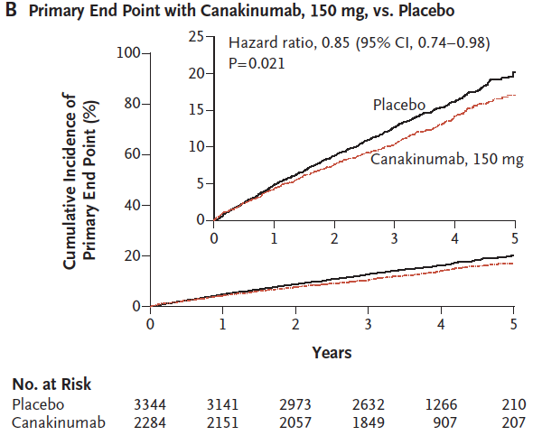
Cantos
Ridker PM et al NEJM 2017

Slide 28
Conclusioni
Le SCA sono un campo in continua evoluzione in termini diagnostici e di classificazione che rispecchia una sempre piu approfondita conoscenza dei meccanismi di malattia
Le gestione sia medica che interventistica va mirata sul singolo paziente basandosi sulla causa della SCA (ostruttiva vs non ostruttiva) e sulla gravita’ (estensione della malattia coronarica, danno miocardico) di presentazione
C’e margine per migliorare l’outcome clinico post SCA su target lipidici e non lipidici

Slide 29
GRAZIE DELL’ATTENZIONE

